Slide 1



ĐƠN THỨC NHIỀU BIẾN, ĐA THỨC NHIỀU BIẾN (tiết 2)
PHÒNG GD&ĐT………..
TRƯỜNG THCS ………….……
Đ 8-C1-T2
Giáo viên: Nguyễn Thị Hồng Hải

Slide 2
TRÒ CHƠI TIẾP SỨC
LUẬT CHƠI
Có 3 yêu cầu cho mỗi nhóm thực hiện.
Luật chơi:
Lớp chia làm 2 nhóm, mỗi nhóm cử 3 bạn lên chơi.
Mỗi bạn chơi lần lượt hoàn thành yêu cầu của mình. Bạn sau
có thể sửa sai cho bạn trước
Thời gian chơi: 2 phút.
Biểu điểm: Mỗi yêu cầu đúng được 10 điểm.

Slide 3

YÊU CẦU NHÓM 1:
a) Lấy một đơn thức đồng
dạng với đơn thức
b) Tính tổng 2 đơn thức trên
c) Tính hiệu 2 đơn thức trên
YÊU CẦU NHÓM 2:
a) Lấy một đơn thức đồng
dạng với đơn thức
b) Tính tổng 2 đơn thức trên
c) Tính hiệu 2 đơn thức rên
HOẠT ĐỘNG KHỞI ĐỘNG
Notes:
Hoạt động nhóm tiếp sức
Đại diện nhóm nhận xét.
Gv chữa bài trên bảng, đặt vấn đề đi vào bài mới.

Slide 4


4. Cộng trừ các đơn thức đồng dạng
a) Quy tắc: Để cộng (hoặc trừ) các đơn thức đồng dạng ta cộng (hoặc trừ) các hệ số với nhau và giữ nguyên phần biến
Tương tự quy tắc cộng và trừ đơn thức một biến em hãy nêu cách cộng, trừ đơn thức đồng dạng?
HOẠT ĐỘNG HÌNH THÀNH KIẾN THỨC
Notes:
Hoạt động nhóm cặp đôi
Đại diện nhóm trình bày.
Gv chữa bài và chiếu quy tắc trên slide

Slide 5
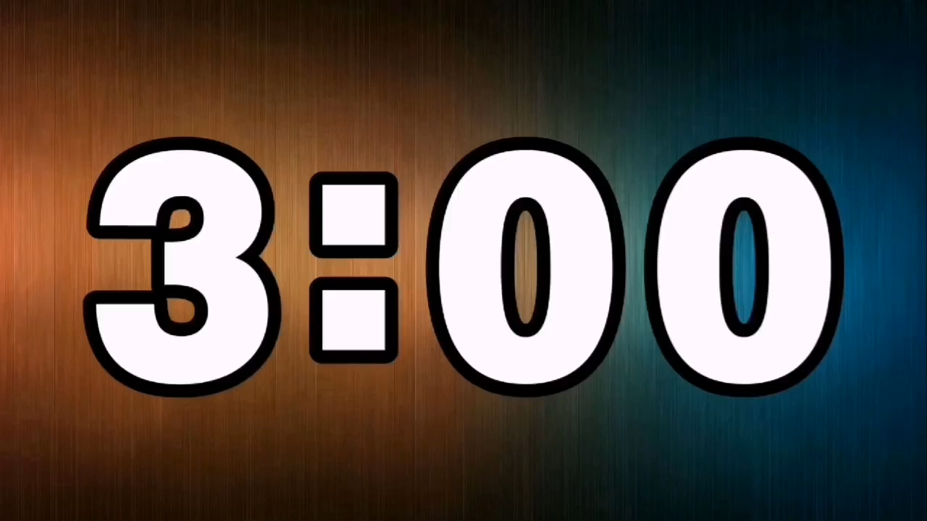
Ví dụ: Thực hiện phép tính sau:
d) Tính tổng các đơn thức sau
Em có nhận xét gì về tổng các đơn thức trên?
HOẠT ĐỘNG HÌNH THÀNH KIẾN THỨC
Bài giải:
Tổng trên gồm 3 số hạng, mỗi số hạng là một đơn thức và tổng này không thể tính gọn hơn được nữa.
Notes:
Gv Trình bày mẫu câu a trên bảng,
Hoạt động cá nhân làm câu b,c,d vào vở, 2 em lên bảng ttrinhf bày câu b,c,d ( mỗi em 1 câu)
Đại diện nhận xét
Gv chữa bài trên bảng.

Slide 6


II. Đa thức nhiều biến:
Đây là đa thức của 2 biến $x$ và $y$.
1. Định nghĩa
Xét biểu thức:
a) Biểu thức trên có bao nhiêu biến?
b) Mỗi số hạng xuất hiện trong biểu thức có dạng như thế nào?
HOẠT ĐỘNG HÌNH THÀNH KIẾN THỨC
Bài làm:
Biểu thức trên có hai biến $x$ và $y$.
b) Mỗi số hạng xuất hiện trong biểu thức là các đơn thức
Notes:
Hoạt động nhóm cặp đôi
Đại diện nhóm trình bày
Gv chữa bài trên slide

Slide 7

Đa thức nhiều biến (hay đa thức)
là một tổng của những đơn thức.
HOẠT ĐỘNG HÌNH THÀNH KIẾN THỨC
Chú ý:
Mỗi đơn thức được coi là một đa thức.
Notes:
Hoạt động nhóm cặp đôi
Đại diện nhóm trình bày
Gv chữa bài trên slide

Slide 8

Luyện tập
1) Hãy lấy một số ví dụ về đa thức, chỉ rõ các biến của đa thức đó?
HOẠT ĐỘNG LUYỆN TẬP
2) Trong các biểu thức sau, biểu thức nào là đa thức?
HOẠT ĐỘNG HÌNH THÀNH KIẾN THỨC
Là đa thức
Không phải là đa thức.
Notes:
Hoạt động cá nhân làm vào vở
2 hs Đại diện lớp trình bày.
Gv đánh giá.

Slide 9

2. Thu gọn đa thức
Thực hiện phép cộng các đơn thức đồng dạng sao cho trong đa thức không còn hai đơn thức nào đồng dạng?
HOẠT ĐỘNG HÌNH THÀNH KIẾN THỨC
b) Khái niệm: (sgk/9)
Thu gọn đa thức là làm cho trong đa thức đó không còn hai đơn thức nào đồng dạng.
Notes:
Gv Trình bày mẫu câu a trên slide,
Hoạt động nhóm nắm vững khái nệm thu gọn đa thức

Slide 10
Ví dụ 2:
Thu gọn đa thức:
Bài giải:
HOẠT ĐỘNG HÌNH THÀNH KIẾN THỨC
Notes:
Hoạt động nhóm làm câu b,c, ; 2 em đại diện lên bảng trình bày câu b,c ( mỗi em 1 câu)
Đại diện nhận xét
Gv chữa bài trên bảng.

Slide 11







TRÒ CHƠI : THỬ TÀI HIỂU BIẾT
HOẠT ĐỘNG LUYỆN TẬP
Notes:
cả lớp tham gia trò chơi,
em dc chọn, lựa chọn mùa mình thích, nhận gói câu hỏi và lên bảng trình bày bài
cả lớp làm vào vở, nhận xét, đánh giá bài làm của bạn
Gv chữa bài trên bảng..

Slide 12
Câu 1:Thực hiện phép tính.
HOẠT ĐỘNG LUYỆN TẬP
Notes:
Thầy cô nhấn vào chú bé để quay lại trò chơi ban đầu

Slide 13
Câu 2: Thực hiện phép tính.
HOẠT ĐỘNG LUYỆN TẬP
Notes:
Thầy cô nhấn vào chú bé để quay lại trò chơi ban đầu

Slide 14
Câu 3: Một bể bơi hình chữ nhật với chiều dài là (m), chiều rộng là (m). Ban đầu bể bơi đó không chứa nước. Buổi sáng, người ta bơm nước vào bể đến độ cao của mực nước là 1(m). Buổi chiều, người ta tiếp tục bơm nước vào bể để độ cao của mực nước tăng thêm
(m). Viết đa thức biểu thị tổng thể tích nước trong bể sau hai lần bơm?
HOẠT ĐỘNG VẬN DỤNG
Thể tích nước trong bể sau buổi sáng là:
Thể tích nước trong bể sau buổi chiều là:
Thể tích nước trong bể sau hai lần bơm là:
Notes:
Thầy cô nhấn vào chú bé để quay lại trò chơi ban đầu

Slide 15
Câu 4: Tìm đa thức biết:
HOẠT ĐỘNG LUYỆN TẬP
Notes:
Thầy cô nhấn vào chú bé để quay lại trò chơi ban đầu

Slide 16
HƯỚNG DẪN TỰ HỌC Ở NHÀ
Hướng dẫn tự học ở nhà:
- Đọc lại toàn bộ nội dung bài đã học.
- Đọc nội dung phần còn lại của bài, đọc phần có thể em chưa biết, tiết sau học tiếp.
- Btvn: 4 b, 5(sgk), 3,4(sbt trang 8)

Slide 17
Remember… Safety First!
Thank you!

